Slide 2
2
瑞克生病了
David Mcphail
David Mcphail

Slide 3


Slide 4
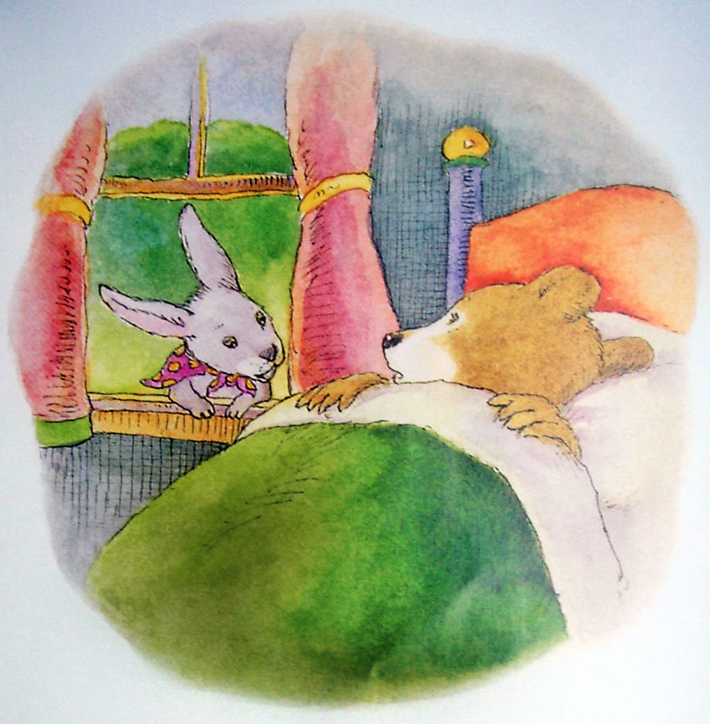
瑞克生病了，它不能出去玩了。
1

Slide 5
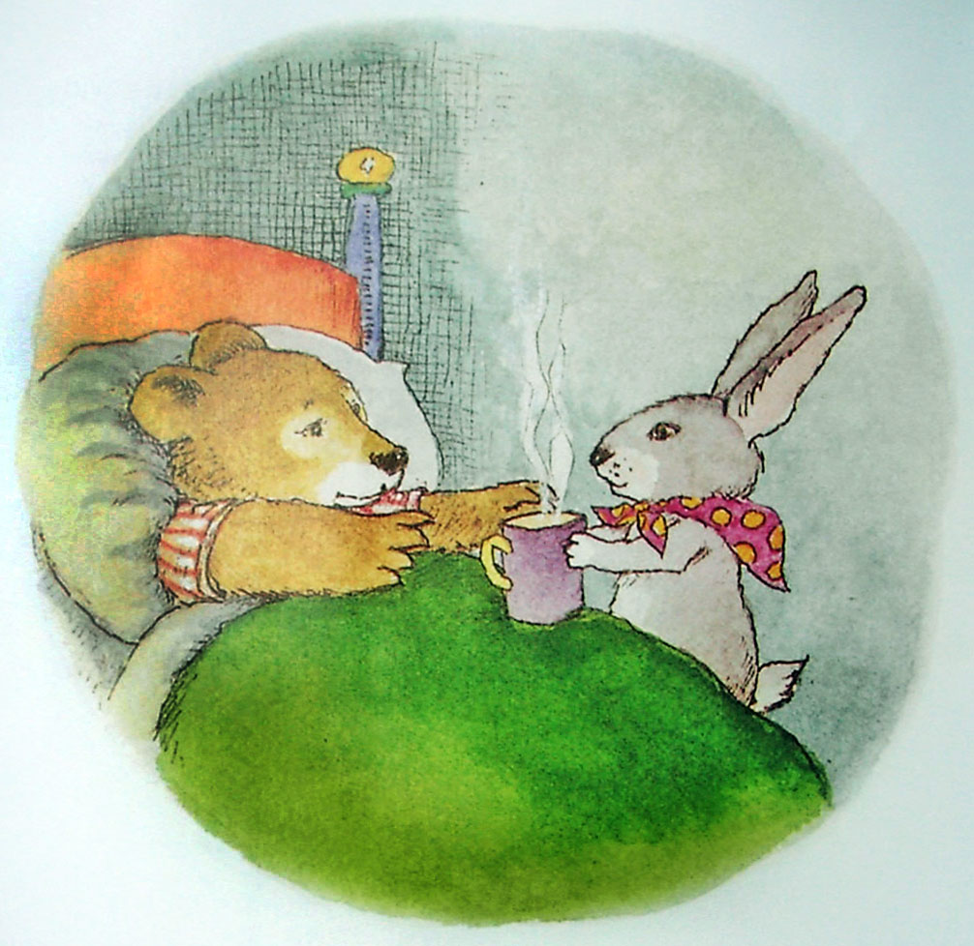
杰克来帮忙，它给瑞克端来一杯水。
2

Slide 6
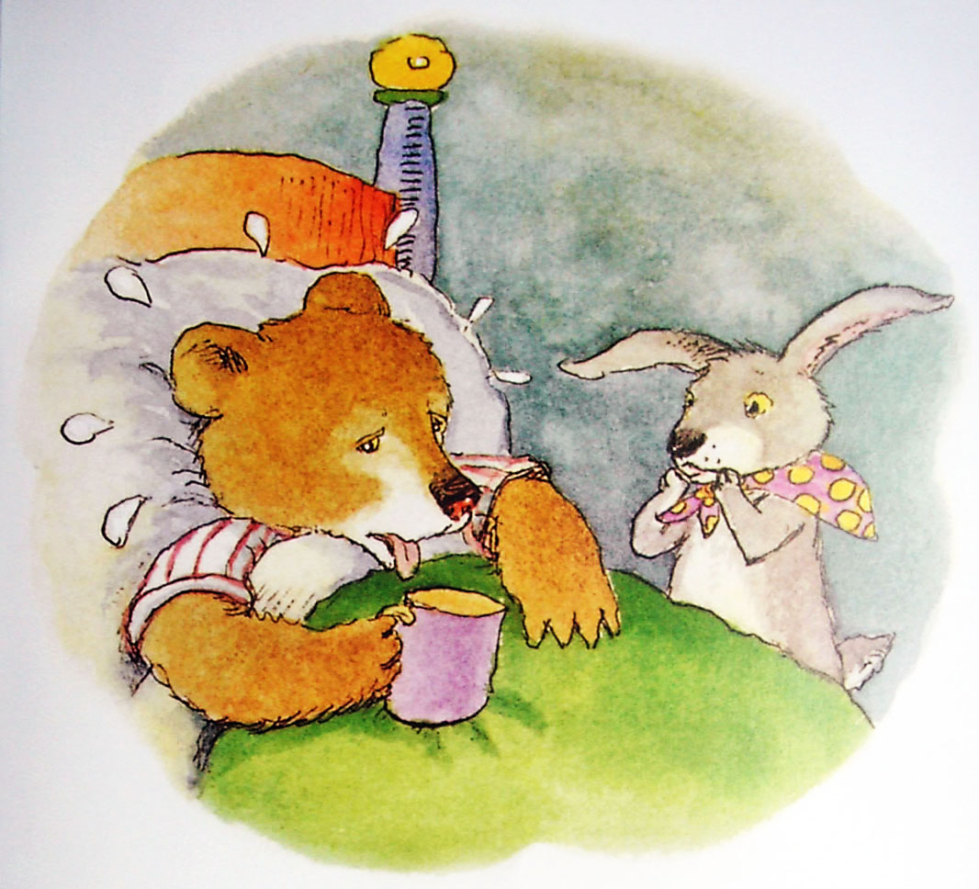
现在，瑞克感觉太热了。
3

Slide 7
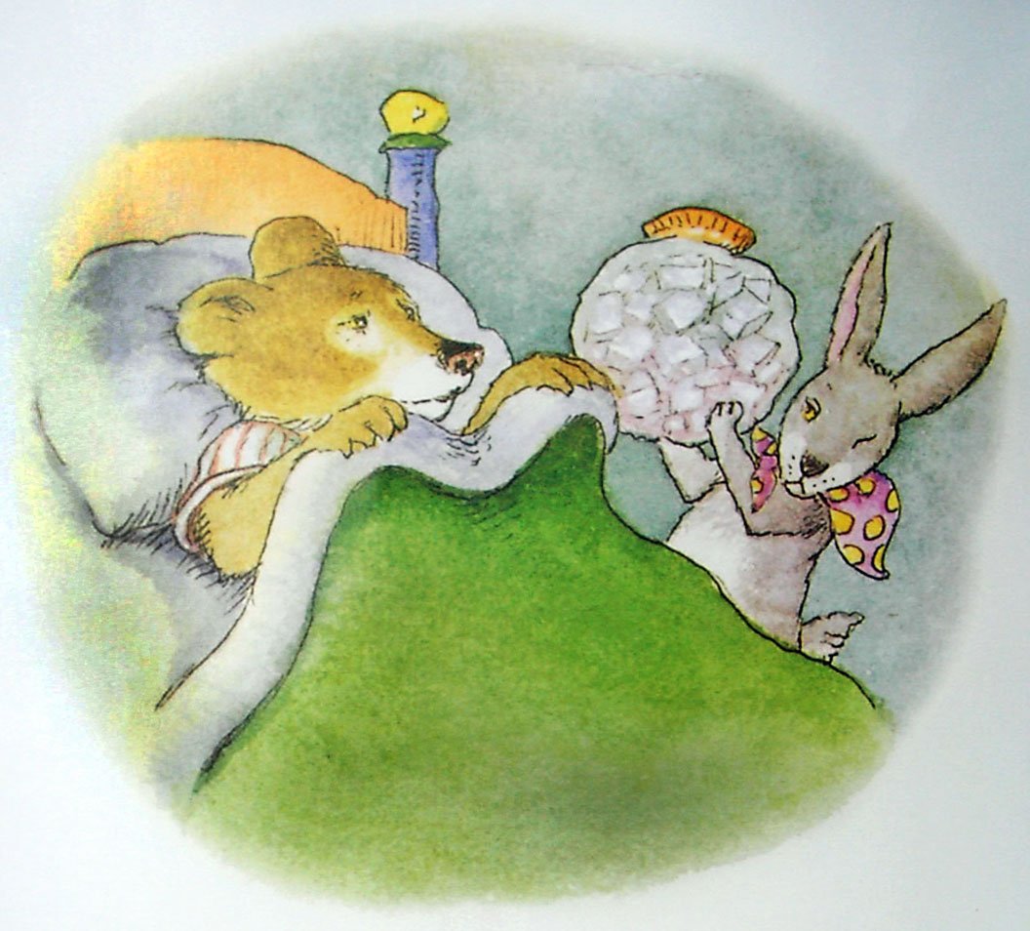
杰克来帮忙，它给瑞克拿来一个冰袋。
4

Slide 8
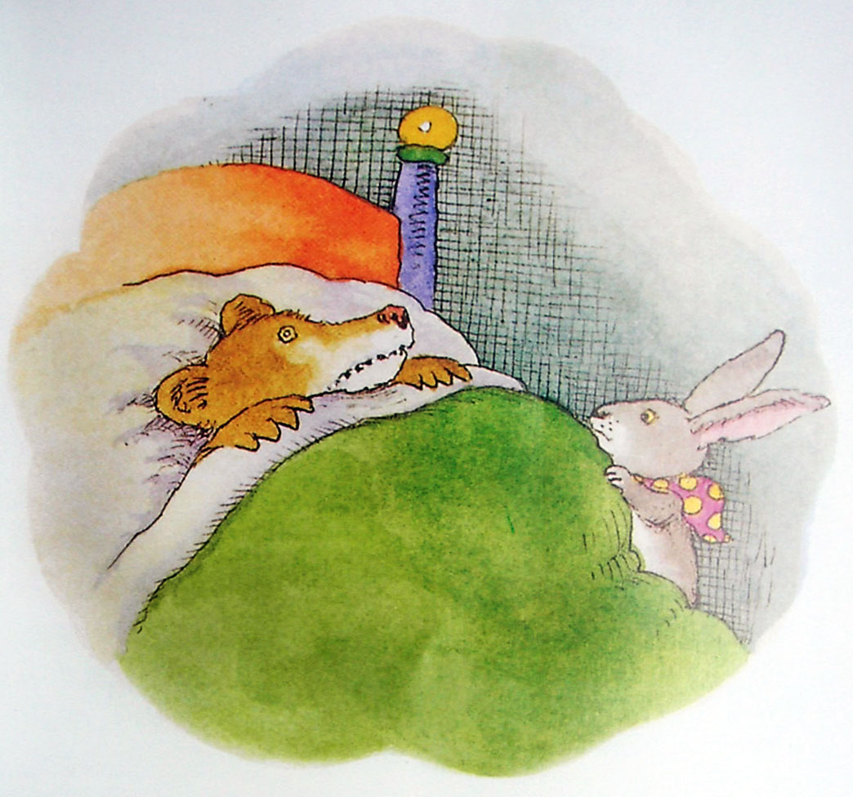
现在，瑞克感觉太冷了。
5

Slide 9
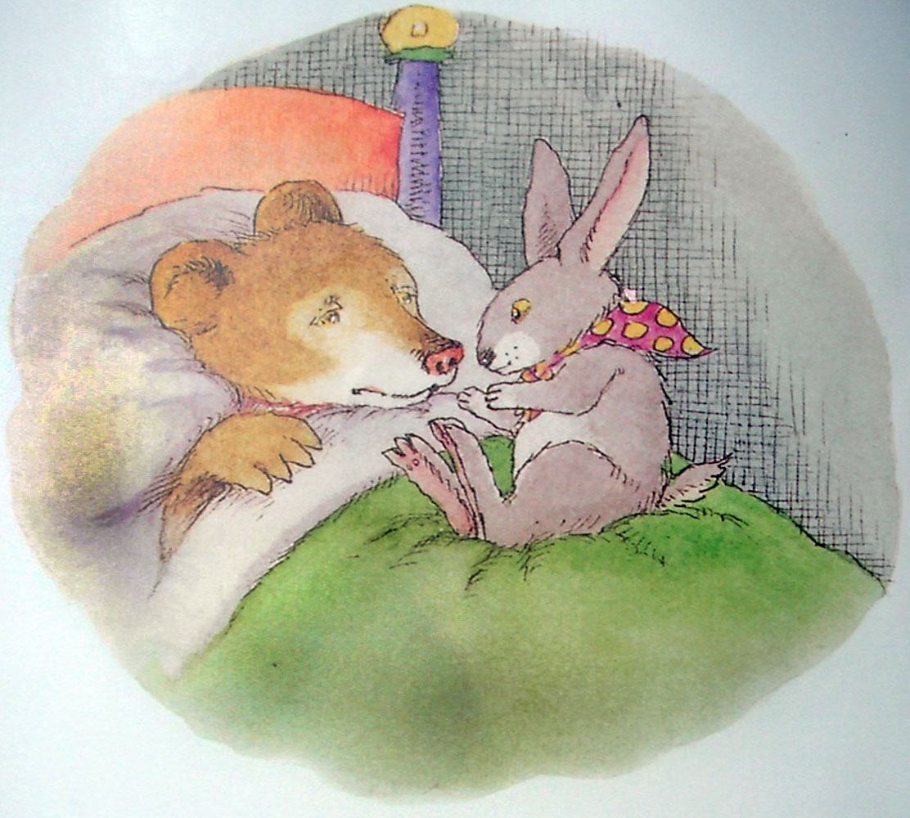
杰克来帮忙，它靠在瑞克身上。
6

Slide 10
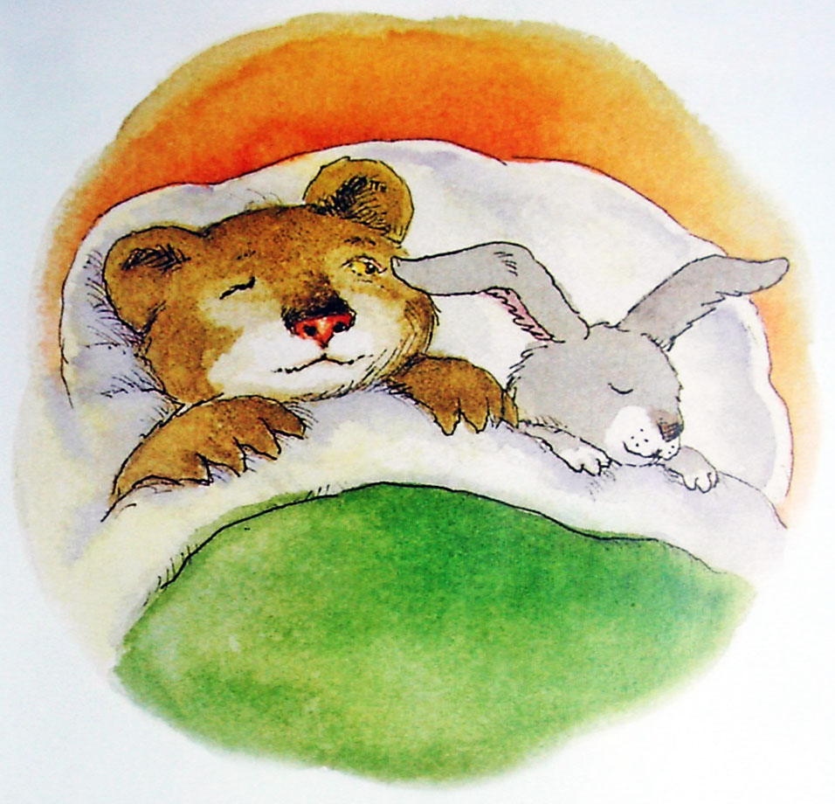
现在，他们一起睡觉了。
7

